Slide 1
Veilige houtbewerkingstechnieken

Slide 2
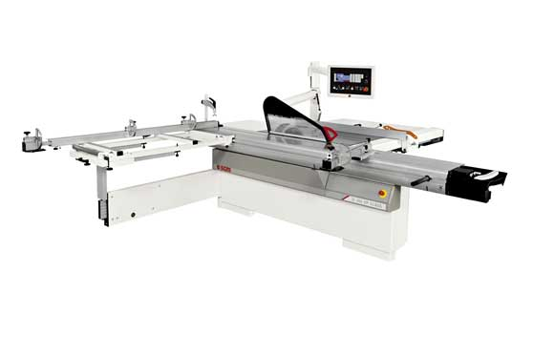
PANEELZAAG

Slide 3
Keuze zaagblad
96 tanden
PLAATMATERIAAL

Slide 4
Keuze zaagblad
60 tanden
PLAATMATERIAAL

Slide 5
Keuze zaagblad
32 tanden
geschikt voor het verzagen van ?
SCHULPZAAG -MASSIEF HOUT

Slide 6
massief hout zagen met de paneelzaag
RISICO’S
te veel tanden = minder goede afvoer zaagsel
verbranden van het hout (zeker bij te snelle doorvoer)
risico op brand in de machine of houtstofafzuiging door gloeinesten
beschadiging zaagblad

Slide 7
hoogte-instelling van de zaag
goed of fout ?

Slide 8
hoogte-instelling van de zaag
plaat is over de zaag gelopen
zaag te laag ingesteld
slecht zaagresultaat
Risico ?
kans op terugslag

Slide 9
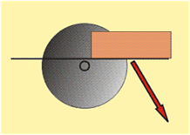
hoogte-instelling van de zaag
voldoende hoog
te laag
kracht horizontaal gericht
kracht naar beneden gericht
terugslag mogelijk !
extra risico bij verminderde
snijcapaciteit

Slide 10
instelling spouwmes
spouwmes te hoog

Slide 11
instelling spouwmes
afgestemd op de diameter van de zaag
ca 3 mm van de zaag
ca 3mm lager dan het zaagblad
terugslag vermijden

Slide 12
instelling veiligheidskap
handen onder de veiligheidskap
kans op ernstige handkwetsuur
amputatie

Slide 13
instelling veiligheidskap
veiligheidskap net boven het werkstuk
handen in veilige zone

Slide 14
veiligheidskap- onder hoek zagen
monteer de brede veiligheidskap om veilig onder hoek te kunnen zagen

Slide 15
veiligheidskap- onder hoek zagen
monteer een brede veiligheidskap om veilig onder hoek te kunnen zagen

Slide 16
instelling langsgeleider
zaagblad niet afgeschermd
langsgeleider gekanteld op hoge zijde
beveiliging steunt op langsgeleider

Slide 17
instelling langsgeleider
zaagblad volledig afgeschermd
langsgeleider gekanteld voor gebruik op de smalle zijde
beveiliging sluit perfect aan op het werkstuk

Slide 18
verzagen van smalle werkstukken
situatie uit de praktijk die aanleiding gaf tot een ernstig arbeidsongeval
werkstuk begon te trillen
persoon greep naar het werkstuk en amputeerde deel van de wijs- en middenvinger

Slide 19
verzagen van smalle werkstukken
gebruik duwhout

Slide 20
instelling langsgeleider - afkorten
geleider achter het zaagblad

Slide 21
instelling langsgeleider - afkorten
klemming werkstuk mogelijk = terugslag

Slide 22
instelling langsgeleider - afkorten
correcte positie geleider
geen gevaar voor klemming

Slide 23
wegnemen afgezaagde stukken
situatie uit de praktijk die aanleiding gaf tot een ernstig arbeidsongeval
persoon greep naar het werkstuk om het te verwijderen en raakte de zaag (ernstige snijwonde)

Slide 24
wegnemen afgezaagde stukken
afgezaagd stuk altijd verwijderen met duwhout

